Slide 1


Slide 2


Slide 3


+ 1,5 milhão de cartões em circulação, nos diversos tipos de benefício
Cartões
Ativos
+ de 150 mil estabelecimentos aceitam o Banricard
Rede Credenciada

Slide 4
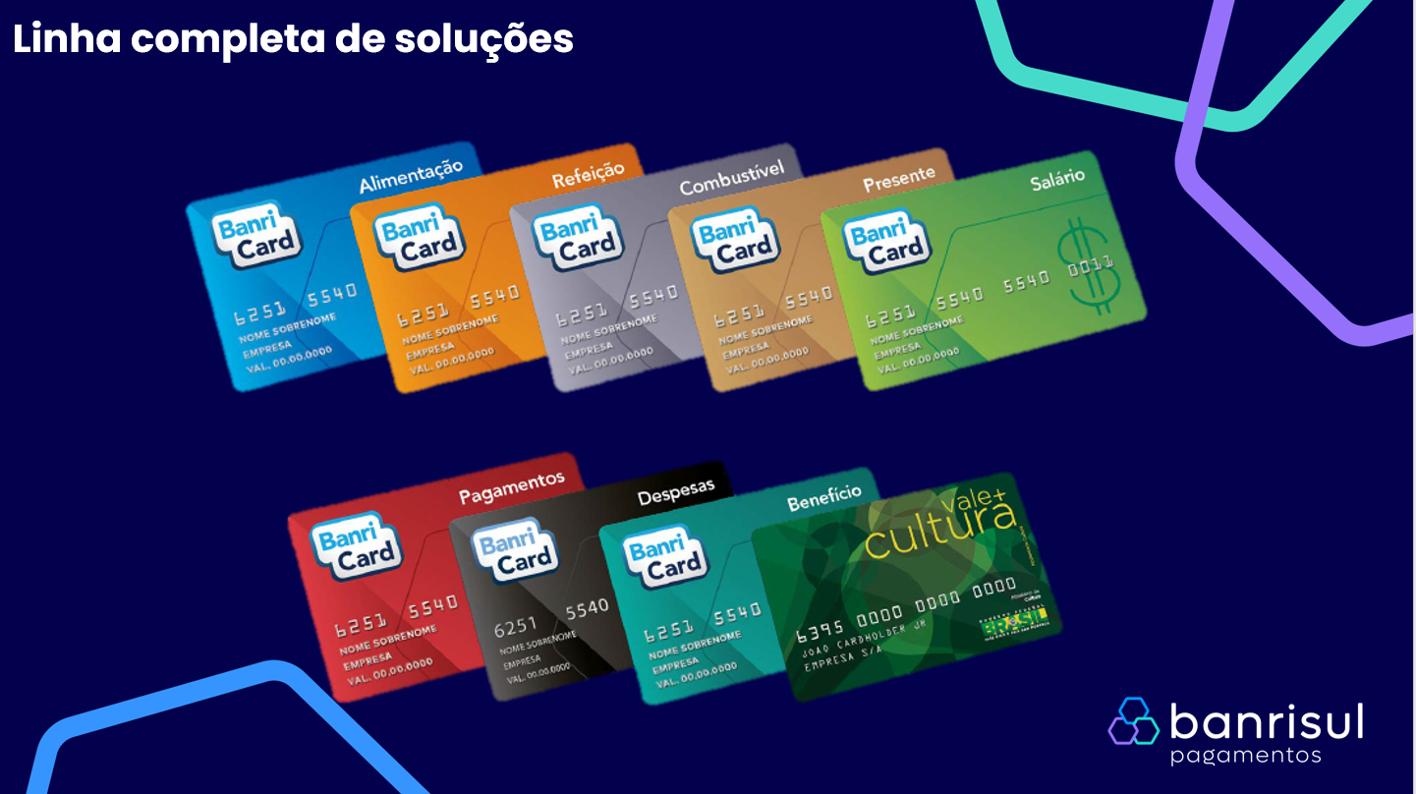

Slide 5



Slide 6


Slide 7
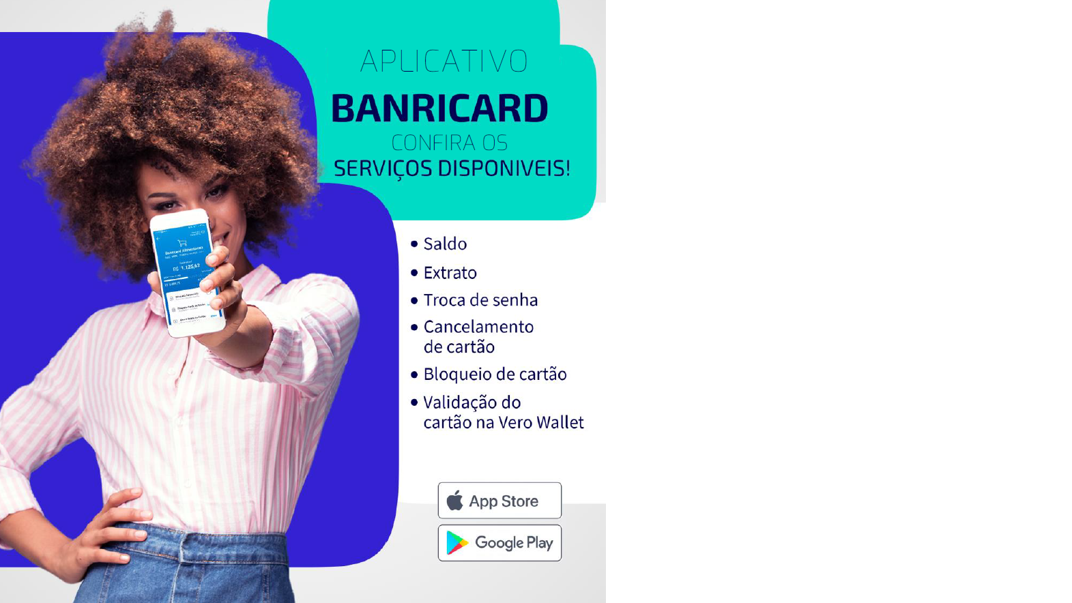

Slide 8
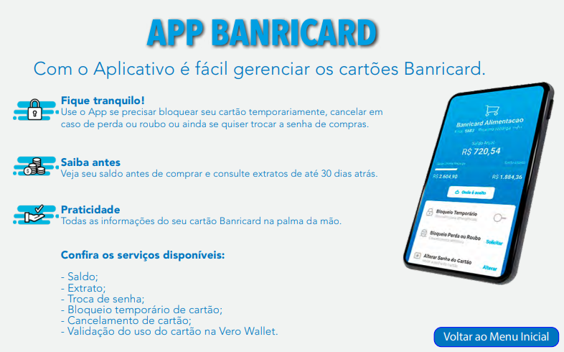


Slide 9
App Banricard para o portador do cartão
Disponível nas lojas virtuais GooglePlay para o sistema Android AppStore para o iOS(Apple).

Slide 10


Canais de Atendimento aos usuários
Diariamente das 7h às 21h
(51) 3213.0551
POA e região metropolitana
(51) 3215.1800
opção 4
0800.541.0551
Outras localidades

Slide 11

Junho/24

